Slide 1
MATERI PERKULIAHAN KECERDASAN BUATAN
KNOWLEDGE REPRESENTATION
6
Ken Kinanti Purnamasari

Slide 2
Tujuan
Memahami konsep
Knowledge Representation

Slide 3
K N O W L E D G E

Slide 4
KNOWLEDGE
Pemahaman tentang sesuatu
Study of Knowledge : Epistemology
Justified, True, Believed
~Plato
Apriori vs Aposteriori
Declarative vs Procedural
Explicit vs Tacit

Slide 5
JENIS KNOWLEDGE
Berdasarkan Sumber
A priori Knowledge (sebelum pengalaman)
Pasti benar
Dapat disimpulkan dari definisi
Contoh :
segitiga memiliki tiga sisi
saya sedang di sini
A posteriori knowledge (setelah pengalaman)
Belum tentu benar
Dapat disimpulkan dari pengalaman
Contoh :
cuaca hari ini cerah
saya sedang di unikom

Slide 6
JENIS KNOWLEDGE
Berdasarkan Lingkup yang diketahui
Declarative Knowledge (knowing what)
Mencakup pengetahuan tentang sesuatu
Contoh :
Mengetahui berbagai alat untuk mengemudikan mobil
Robot mengetahui peta labirin
Procedural Knowledge (knowing how)
Mencakup pengetahuan tentang bagaimana melakukan sesuatu
Contoh :
Mengetahui bagaimana cara mengemudikan mobil
Robot mengetahui cara menuju suatu kotak

Slide 7
JENIS KNOWLEDGE
Berdasarkan Struktur
Explicit Knowledge
Pengetahuan yang dapat disusun dengan suatu struktur
Mudah untuk diajarkan
Contoh :
Cara menyalakan kompor listrik
Implicit/Tacit Knowledge
Pengetahuan yang sulit disusun menjadi suatu struktur
Sulit untuk diajarkan
Contoh :
Cara bermain piano

Slide 8
HIRARKI KNOWLEDGE
WISDOM
KNOWLEDGE
DATA
INFORMATION
Budi sebaiknya segera makan.
Budi seharusnya lapar.
Budi belum makan siang.
Budi terakhir makan pukul 10.00.
Sekarang pukul 17.00.

Slide 9
R E P R E S E N T A S I KNOWLEDGE

Slide 10
REPRESENTASI
KNOWLEDGE
LOGIC
SEMANTIC NETWORK
FRAME
SCRIPT

Slide 11
L O G I C

Slide 12
LOGIC
Struktur yang menggambarkan pengetahuan dengan penarikan kesimpulan berdasarkan fakta-fakta

Slide 13
TAHAPAN
Penentuan Aturan Sintaks (simbol)
Penentuan Aturan Semantik (fakta)
Pengambilan Keputusan (inferensi)

Slide 14
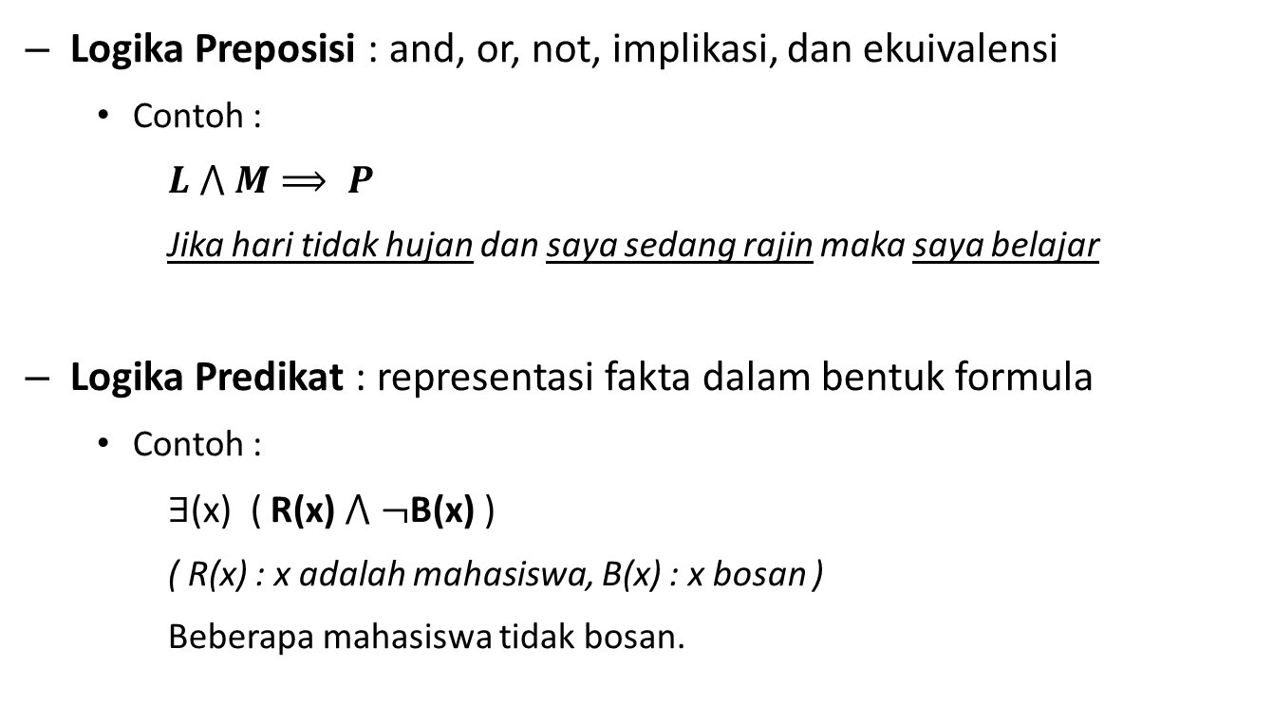
JENIS LOGIKA
Logika Preposisi : and, or, not, implikasi, dan ekuivalensi
Contoh :
$L ⋀ M⟹ P$
Jika hari tidak hujan dan saya sedang rajin maka saya belajar
Logika Predikat : representasi fakta dalam bentuk formula
Contoh :
$∃$(x) ( R(x) $⋀$ $¬$B(x) )
( R(x) : x adalah mahasiswa, B(x) : x bosan )
Beberapa mahasiswa tidak bosan.

Slide 15
S E M A N T I C N E T W O R K

Slide 16
SEMANTIC NETWORK
Struktur yang menggambarkan pengetahuan
dengan menunjukkan pola hubungan antar node

Slide 17
CONTOH
SEMANTIC NETWORK
Burung
Bisa terbang
Punya sayap
Punya Bulu
Kenari
Bisa bernyanyi
Berwarna kuning
is-a
is-a
Hewan
Bernapas
Makan
Memiliki kulit
Burung Unta
Berlari cepat
Tidak dapat terbang
Ukurannya tinggi
is-a
Ikan
Dapat berenang
Punya sirip
Punya insang
Salmon
Berenang ke hulu
Berwarna merah muda
Dapat dimakan
is-a
is-a

Slide 18
moves
ANIMAL
is a
breathes
DOG
is a
works sheep
is a
SHEEPDOG
tracks
HOUND
has tail
barks
is a
is a
size: medium
BEAGLE
COLLIE
instance
size: small
FICTIONAL CHARACTER
instance
instance
instance
SNOOPY
instance
LASSIE
friend of
CHARLIE BROWN
University of Southampton

Slide 19
F R A M E

Slide 20
FRAME
Struktur data yang menggambarkan pengetahuan
dalam rincian karakteristik objek

Slide 21
CONTOH FRAME
DOG
Fixed
legs: 4
Default
diet : carnivorous
sound: bark
Variable
size:
colour:

Slide 22
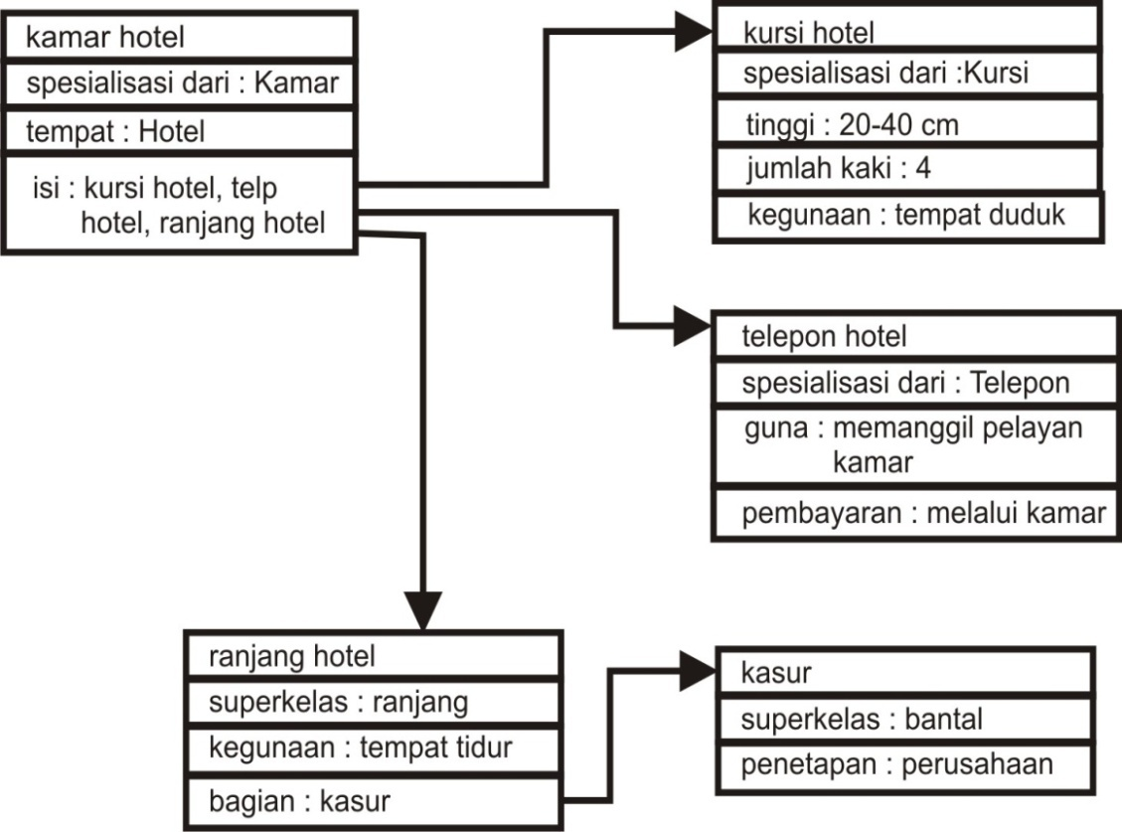
CONTOH FRAME

Slide 23
S C R I P T

Slide 24
SCRIPT
Struktur yang menggambarkan pengetahuan sebagai urutan peristiwa

Slide 25
ELEMEN SCRIPT
Role
Peran Aktor yang terdapat dalam Script
Prop
Berbagai objek yang digunakan dalam Script
Entry Condition
Deskripsi keadaan sebelum aksi dimulai
Scene
List kejadian yang tercakup dalam Script
Result
Keluaran dari proses yang terjadi setelah Scene terakhir

Slide 26
CONTOH SCRIPT
RESTORAN
ROLE | Pelanggan, Pelayan, Koki, Kasir, Pemilik
PROP | Meja, Menu, Makanan, Struk Pembayaran, Uang
ENTRY CONDITION | Pelanggan lapar Pelanggan punya uang
SCENE | Masuk Pesan Makanan Makan Keluar
RESULT | Pelanggan tidak lapar lagi Pelanggan memiliki lebih sedikit uang Pelanggan senang | tidak senang

Slide 27
Ada Pertanyaan ???

Slide 28
REFERENSI . . .
Russell, S., Norvig, P. Artificial Intelligence A Modern Approach (Third Edition). 2010. Pearson Education, USA.

